Slide 1
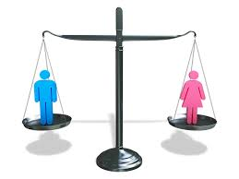
المساواة وعدم التمييز
الدرس : المساواة وعدم التمييز
الصف : سابع

Slide 2
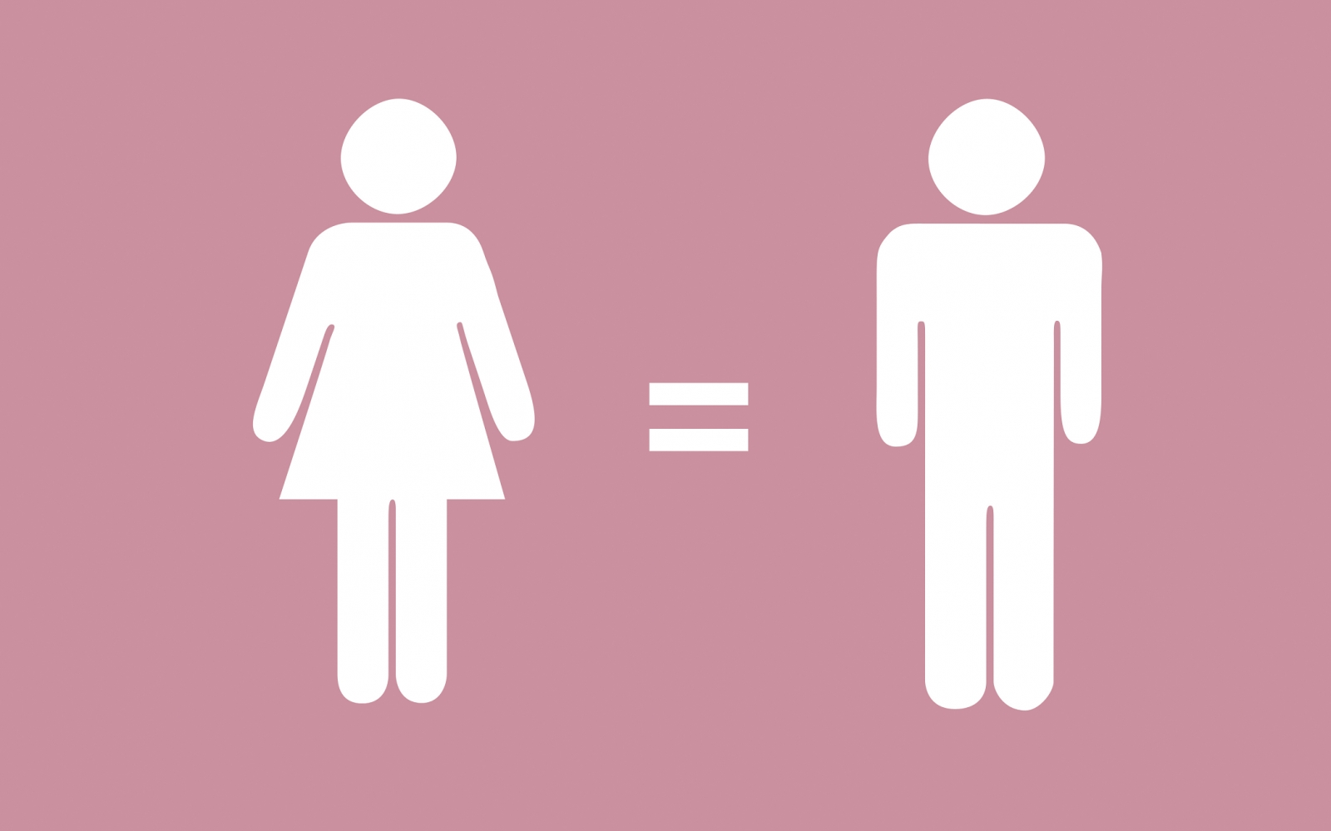
تعريف المساواة وعدم التمييز :
المساواة: يولد جميع البشر أحراراً ومتساويين، ولهم الحقوق نفسها، والاحترام نفسه، وينبغي عدم تعرّضهم للتمييز، وأن لا يُحرم أيّ منهم من حقه بسبب عوامل مثل العمر أو الأصل أو الجنس أو الدين.
التمييز: أي تفريقٍ أو استثناءٍ أو تقييدٍ أو تفضيلٍ يقوم على أساس العرق أو اللون أو الجنس أو اللغة أو الدين أو الرأي السياسي أو غير السياسي أو الأصل القومي أو الاجتماعي أو الثروة أو أي وضعٍ آخر

Slide 3
النتائج القانونية للمساواة :
النتائج القانونية المترتبة على تطبيق المساواة بين المواطنين:
المساواة في الكرامة الإنسانية.
المساواة في الحقوق العامة.
المساواة أمام القانون.
المساواة في تأدية الواجبات.
المساواة في الحماية.

Slide 4
المساواة وتكافؤ الفرص :
تكافؤ الفرص: الإنصاف وعدم التمييز في توفير الفرص في المجالات كلها، وذلك عن طريق مراعاة الاحتياجات والكفاءة والقدرات.
في مجال العمل: توفير فرص عمل للأشخاص جميعهم ضمن ظروف عمل متكافئة، ومن دون التمييز بين شخص وآخر.
في مجال التعليم: توفير فرص تعليم متكافئة للطلبة جميعهم في مختلف المناطق.

Slide 5
المساواة وتكافؤ الفرص
أمثلة على تكافؤ الفرص في ما يأتي:
أ- مدرستي:
يحق لجميع الطلبة في المدرسة الترشح لانتخابات البرلمان المدرسي بغض النظر عن مستوى التحصيل الأكاديمي.
ب- صفّي:
يحق لجميع الطلبة المشاركة في الحصة بغض النظر عن المستوى الاجتماعي.
ج- بيتي:
يحق لكل الأبناء الذكور والأناث الحصول على المستوى التعليمي المناسب لكل واحدٍ منهم.

Slide 6
نشاط
هل الممارسات الآتية تُعدّ مساواةً أم غير ذلك؟
أ- حرمان بعض الطلبة من حصة التربية الرياضية:
لا تعد مساواة.
ب- تكريم الطالب الأول على صفّه في التحصيل العلمي:
(عدالة).
ج- مشاركة الطلبة جميعهم في الإذاعة المدرسية:
مساواة.

